Slide 1

Введение в вычислительное музыковедение:
Модели и методы Music Data Mining
Введение а вычислительное музыковедение:
Модели и методы Music Data Mining
Акустические признаки
Абросимов Кирилл
abrosimov.kirill.1999@mail.ru

Slide 2
Agenda
ЦОС
Спектр
Преобразование Фурье - DFT
Оконное преобразование Фурье - STFT
Спектрограммы и Mel-спектрограммы
MFCC

Slide 3
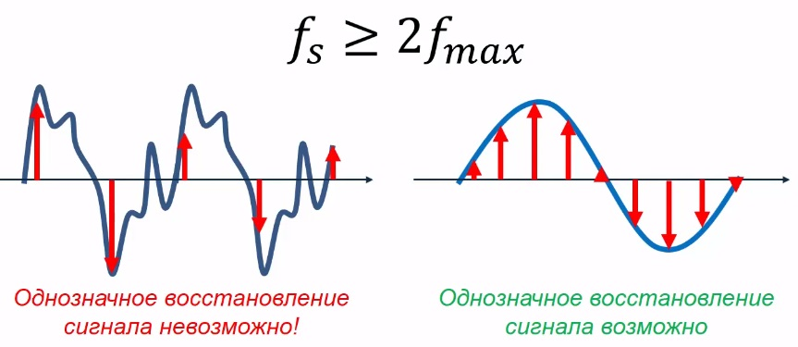
Вспомним важное
Цифровой сигнал - дискретизированный, квантованный и закодированный.
Теорема отсчетов

Slide 4
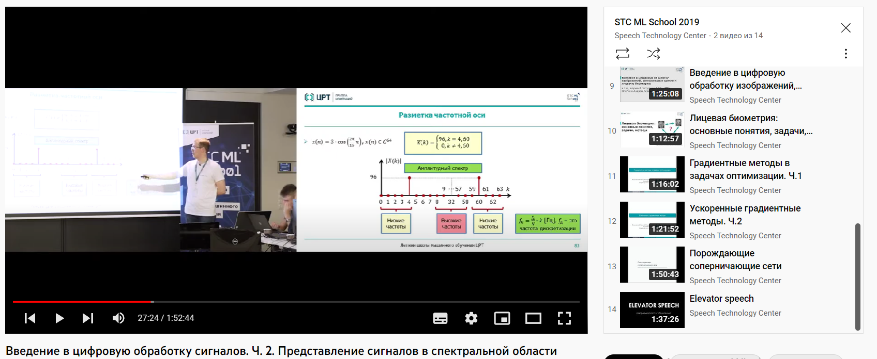
Основополагающие для лекции
Для создания данного занятия используются материалы Летней школы от ЦРТ по ЦОС и речевым технологиям - https://www.youtube.com/watch?v=mE07Hv1R5uc&list=PL950oao1ANsKP_NfxwSc4ZwfghRntYmzk

Slide 5
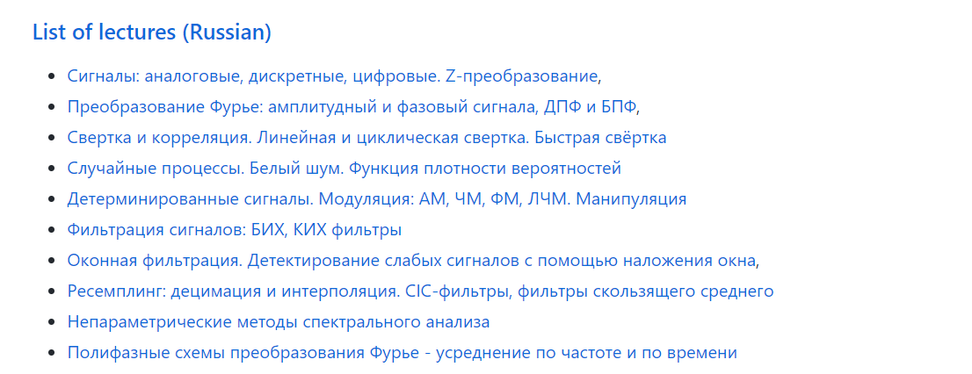
Основополагающие для лекции
Открытые лекции по Цифровой обработке сигналов на русском языке с примерами на языке программирования Python - https://github.com/hukenovs/dsp-theory

Slide 6
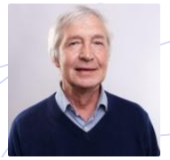
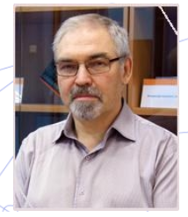
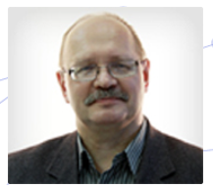
Основополагающие для лекции
Столбов М.Б., Основы анализа и обработки речевых сигналов – СПб.: НИУ ИТМО, 2021. – 101 с. - Режим доступа: туть
С. Н. ПОЗДНЯКОВ, С. В. РЫБИН, МАТЕМАТИЧЕСКИЕ МЕТОДЫ ЦИФРОВОЙ ОБРАБОТКИ СИГНАЛОВ - Учебное пособие - СПб.: ЛЭТИ, 2015, 61 с.
- Режим доступа: туть
Матвеев Ю.Н., Симончик К.К., Тропченко А.Ю., Хитров М.В. ЦИФРОВАЯ ОБРАБОТКА СИГНАЛОВ Учебное пособие по дисциплине "Цифровая обработка сигналов". – СПб: СПбНИУ ИТМО, 2013. – 166 с. - Режим доступа: туть

Slide 7
Спектральный анализ
Сигнал – зависимость одной величины от другой (функция). Например, зависимость давления воздуха в точке от времени можно рассматривать как звуковой сигнал. Зависимость напряжения в проводнике от времени тоже может представлять звуковой сигнал
Частота в герцах (Гц) – это число повторяющихся событий периодического процесса в секунду. Например: Частота вращения f – это число циклов в секунду. Частота дискретизации сигнала Fs – это число отсчетов в секунду. Помимо герц, используются и другие единицы измерения частоты.

Slide 8
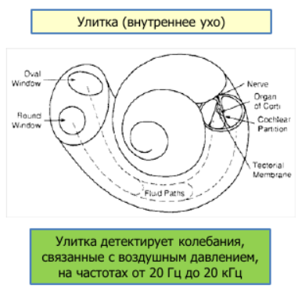
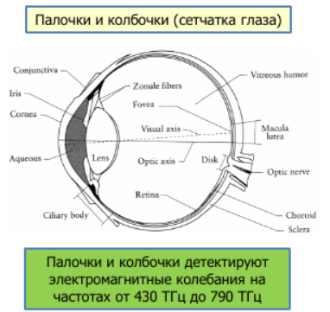
Спектральный анализ
Древнегреческие математики и физики, а также арабские ученые пытались понять, почему радуга состоит из множества прекрасных цветов
14 век, доминиканский монах Теодор из Фрайберга провел эксперимент с бутылкой воды на солнце и обнаружил первичную и вторичную радугу
17 век, Р. Декарт и И. Ньютон дали полное изложение того, как белый свет может быть разложен на множество цветов радуги (явление дисперсии света)
19 век, Ж. Фурье описал математически то, что Р. Декарт и И. Ньютон описали будучи физиками. Ж. Фурье предложил подход, с использованием которого можно разложить любую функцию с регулярным поведением в сумму гармонических компонент
Спектр – распределение энергии или другой физической величины по частотам

Slide 9
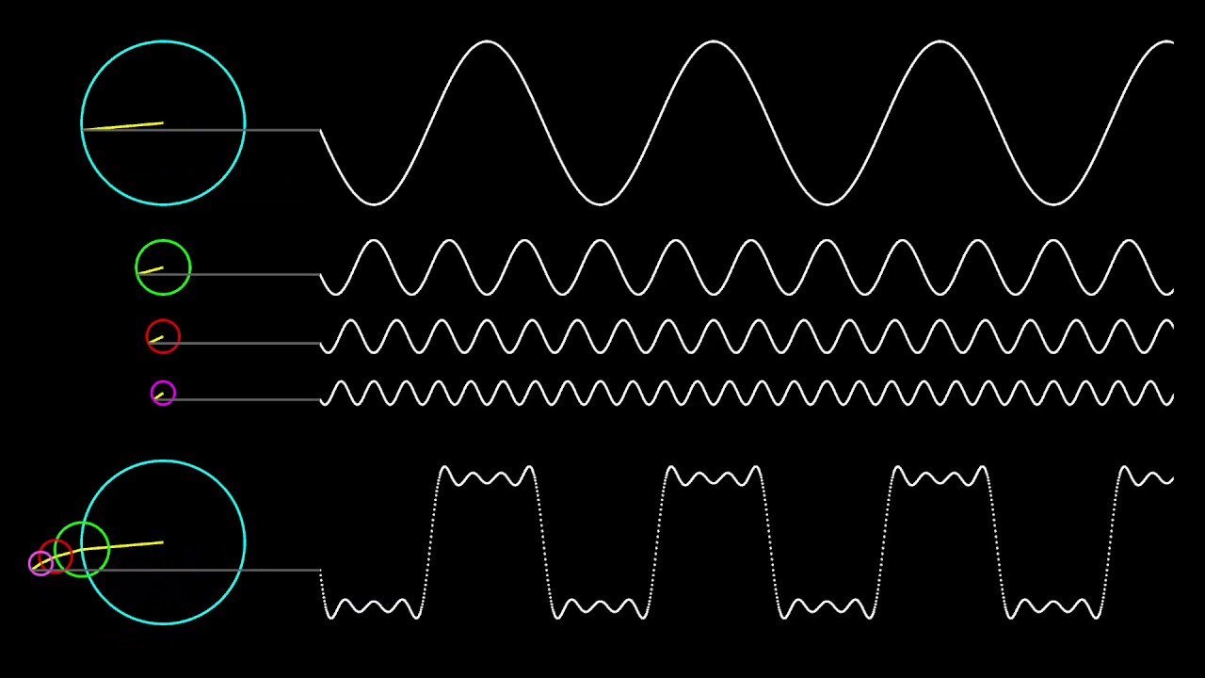
Спектральный анализ
Спектральный анализ – это один из методов, который позволяет охарактеризовать частотный состав измеряемого сигнала и описать сигнал в спектральном пространстве
Преобразование Фурье (Fourier transform) – это разложение функций на синусоиды.
Визуализация 1
Визуализация 2

Slide 10
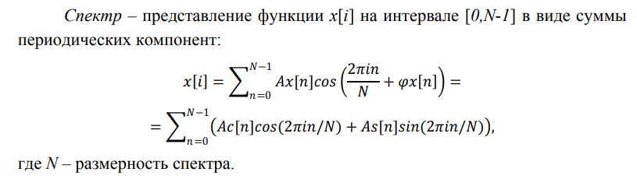
Дискретное преобразование Фурье
Периодический дискретный сигнал можно разложить в конечный ряд Фурье: x[i] → X[n].
Это делается с помощью Дискретного преобразования Фурье (ДПФ).

Slide 11
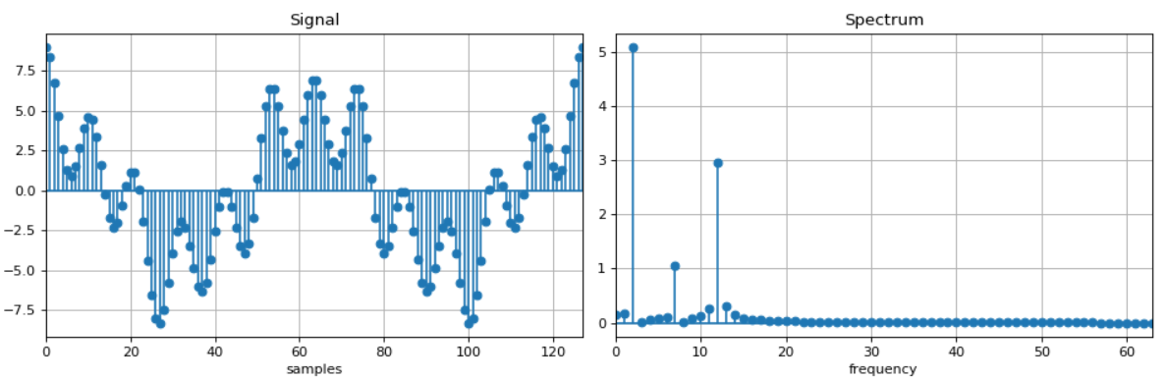
Дискретное преобразование Фурье

Slide 12
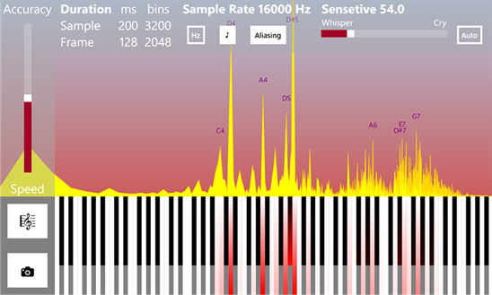
Дискретное преобразование Фурье

Slide 13
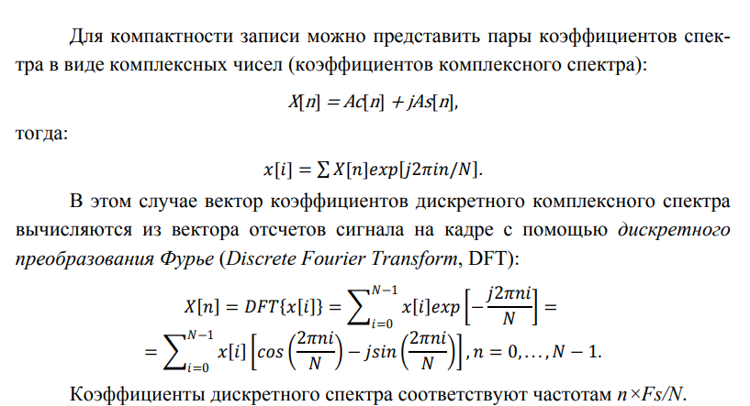
Дискретное преобразование Фурье

Slide 14
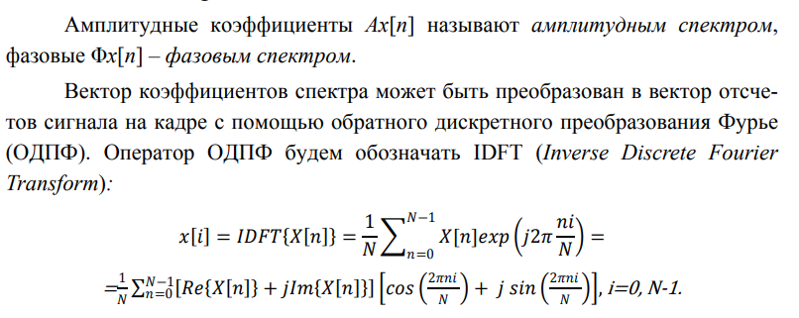
Дискретное преобразование Фурье

Slide 15
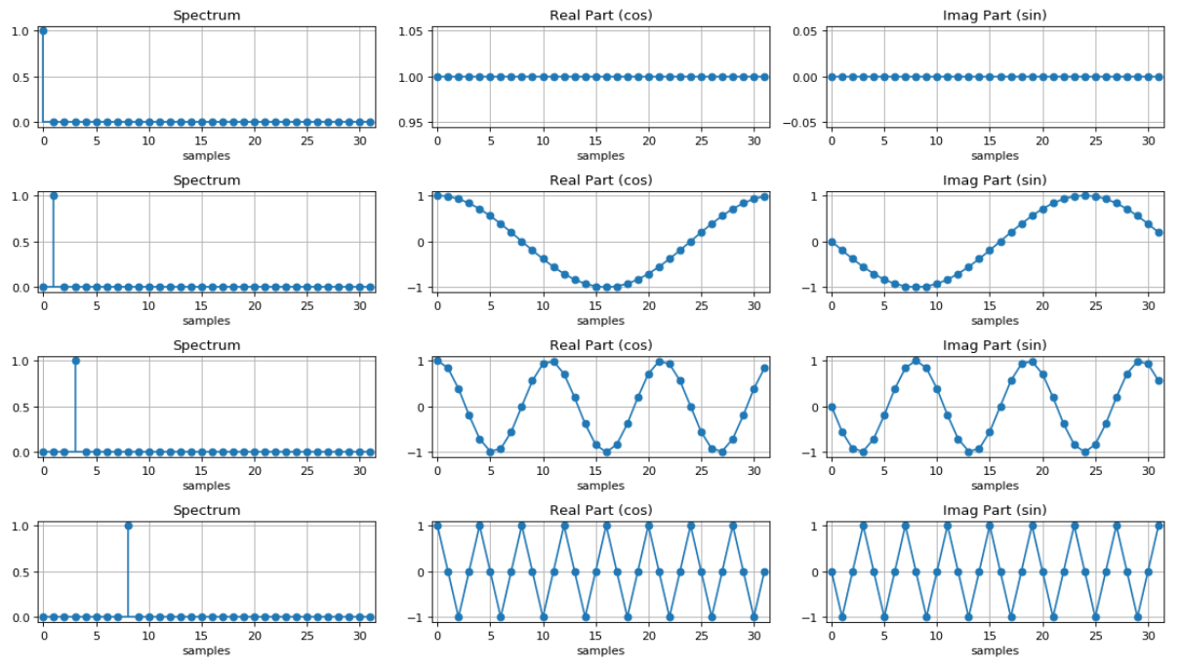
Дискретное преобразование Фурье

Slide 16
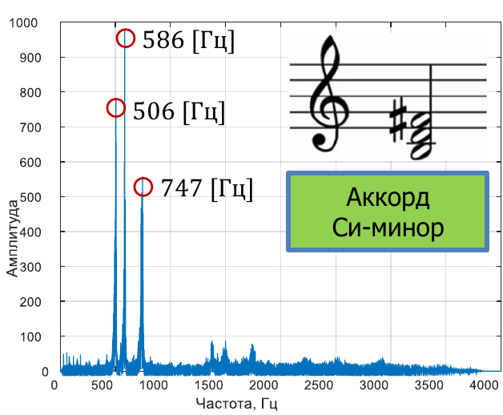
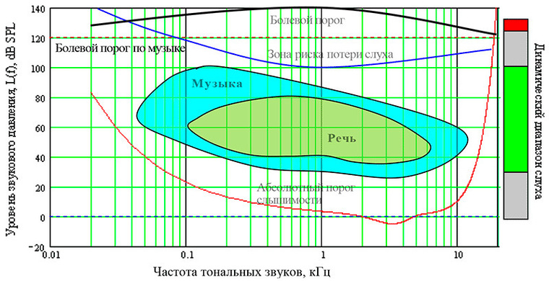
Дискретное преобразование Фурье

Slide 17
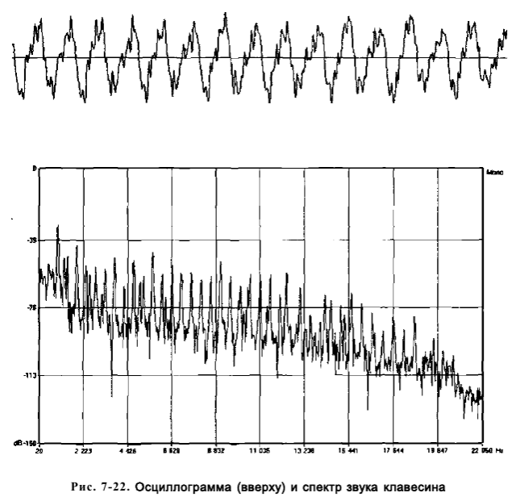
Дискретное преобразование Фурье
Мы можем говорить о характеристиках спектра данного музыкального звука и рассматривать макроструктуру этого спектра, т.е. его огибающую спектра с характерными подъемами и спадами, и микроструктуру - систему гармоник (обертонов).
Гармоники продуцируются звучащим телом инструмента (струна, столб звука), их размещение в спектре задается только высотой звука. Вид огибающей спектра определяется совместным действием ряда причин - способа звукоизвлечения, конструкцией корпуса инструмента, ее АЧХ передачи, а также характеристиками звукозаписывающей аппаратуры. [*]
[*] Харуто Александр Витальевич, Музыкальная информатика: Теоретические основы: Учебное пособие. — М.: Издательство ЛКИ, 2009 — 400 с.

Slide 18
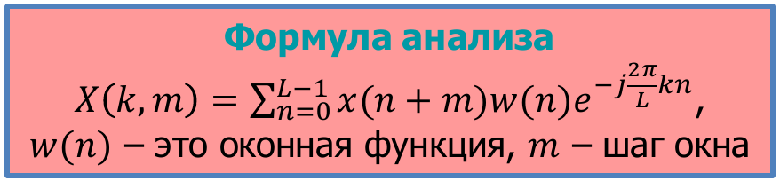
Оконное преобразование Фурье
Основная идея оконного преобразования Фурье состоит в следующем:
• взять маленькие кусочки длины из некоторого сигнала длины
• вычислить дискретное преобразование Фурье каждого кусочка
Выбор размера окна: идеальный случай, когда мы знаем сколько длится событие
Выбор наложения окон: Цель - хотя бы в одном из наложений событие будет целиком и не обрезанное
Выбор окна: Хэмминга, …

Slide 19
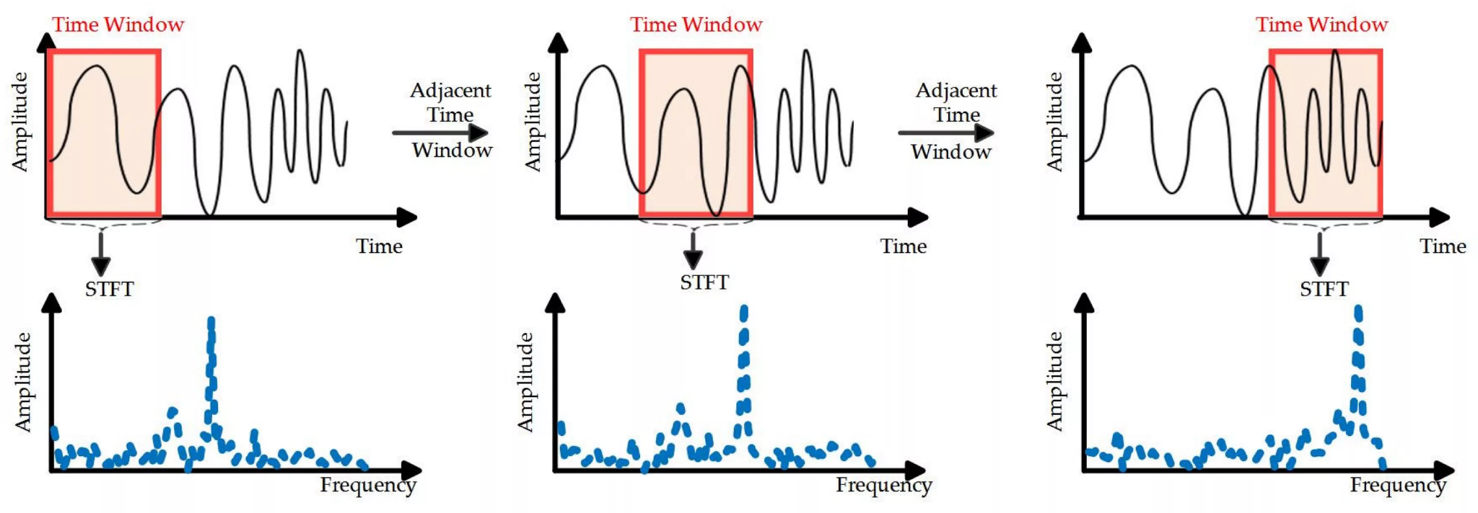
Оконное преобразование Фурье

Slide 20
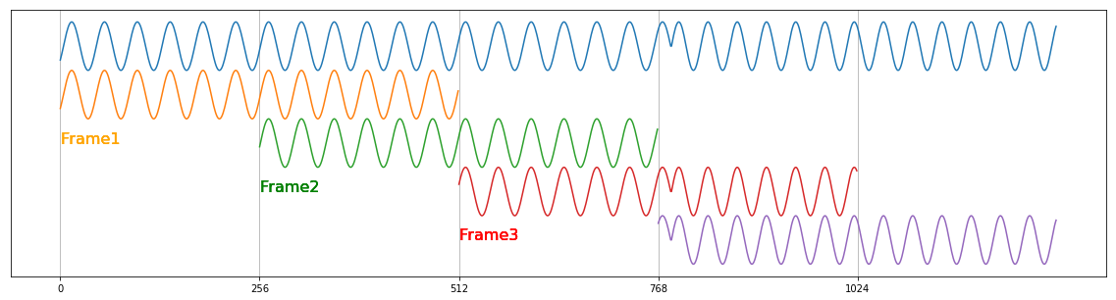
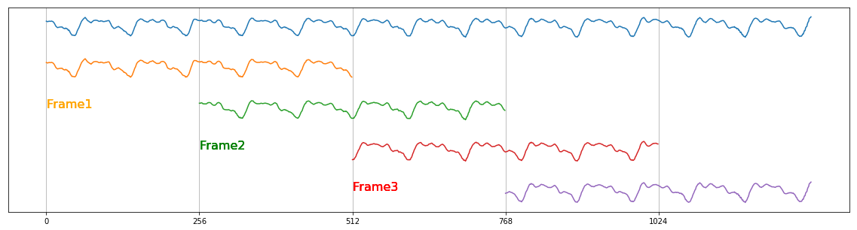
Оконное преобразование Фурье

Slide 21
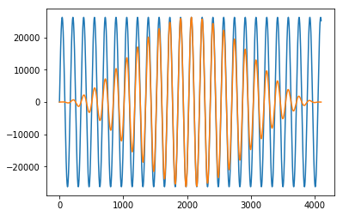
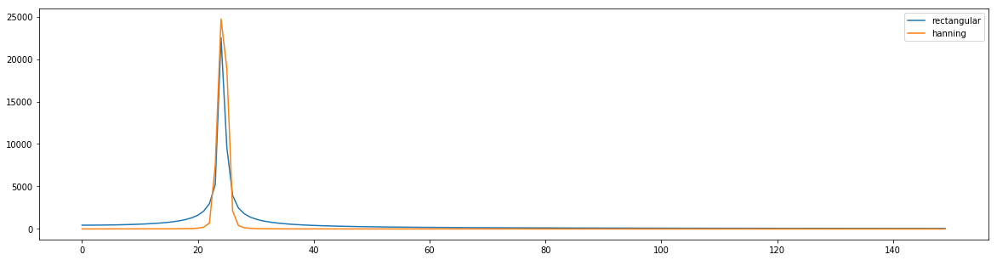
Оконное преобразование Фурье

Slide 22
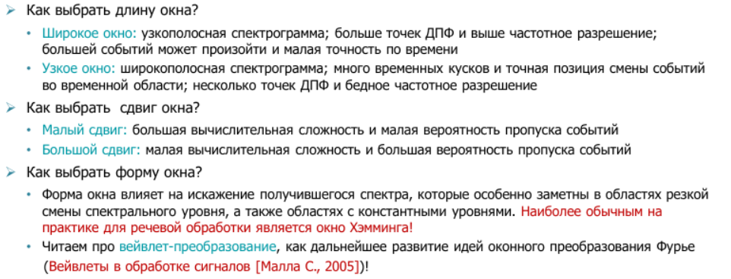
Оконное преобразование Фурье

Slide 23
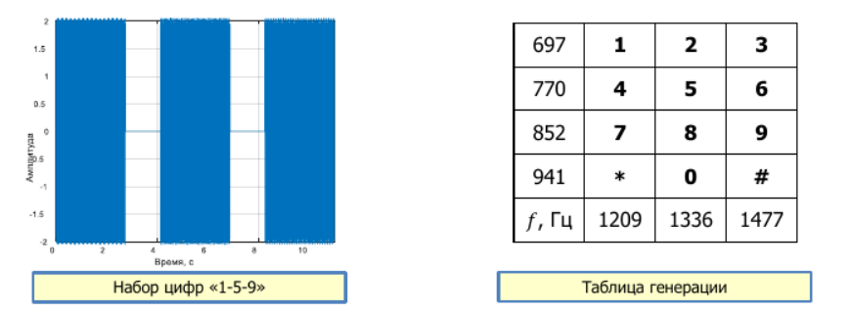
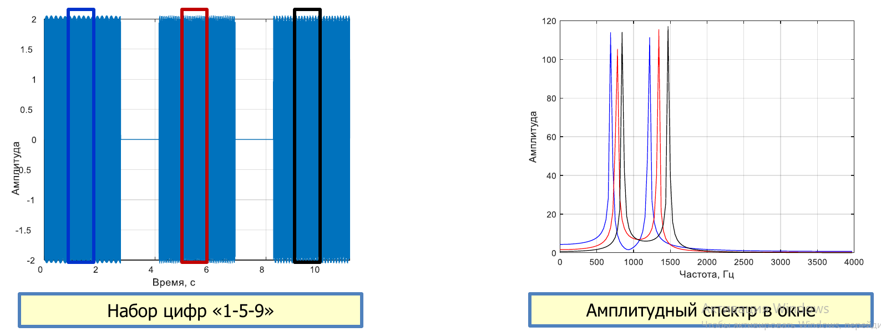
Оконное преобразование Фурье

Slide 24
Спектрограммы
https://musiclab.chromeexperiments.com/

Slide 25
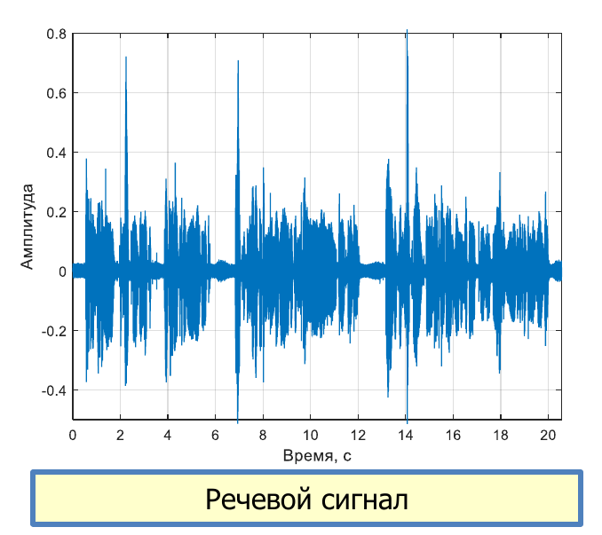
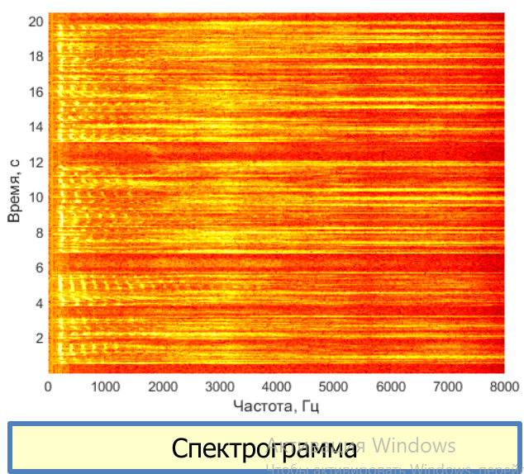
Спектрограммы

Slide 26
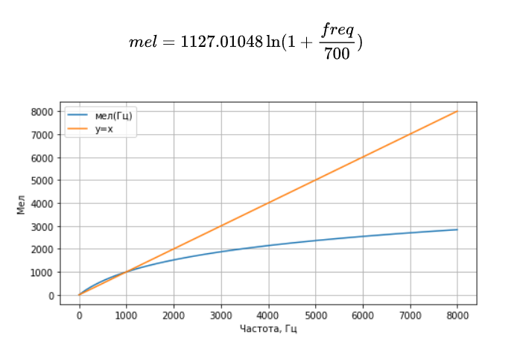
Мел-Спектрограммы
Эксперименты ученых показали, что человеческое ухо более чувствительно к изменениям звука на низких частотах, чем на высоких. То есть, если частота звука изменится со 100 Гц на 120 Гц, человек с очень высокой вероятностью заметит это изменение. А вот если частота изменится с 10000 Гц на 10020 Гц, это изменение мы вряд ли сможем уловить.

Slide 27
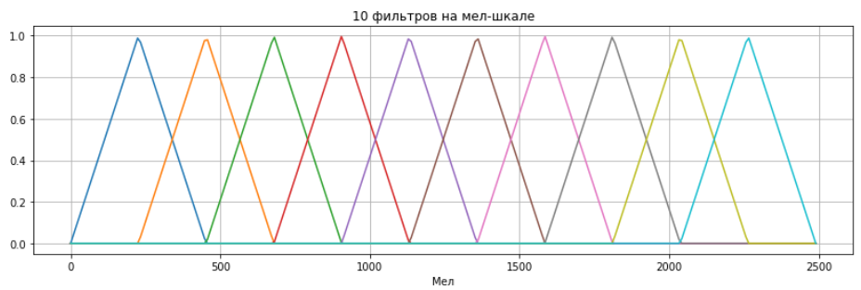
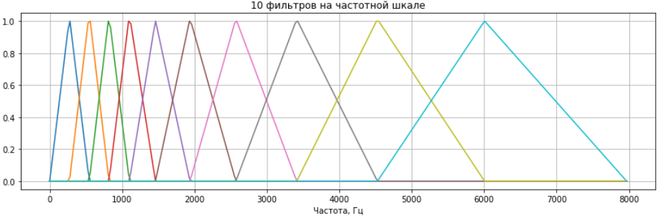
Мел-Спектрограммы
Мел-спектрограмма — это обычная спектрограмма, где частота выражена не в Гц, а в мелах. Переход к мелам осуществляется с помощью применения мел-фильтров к исходной спектрограмме. Мел-фильтры представляют из себя треугольные функции, равномерно распределенные на мел-шкале.

Slide 28
Мел-Спектрограммы
Мел-спектрограмма — это обычная спектрограмма, где частота выражена не в Гц, а в мелах. Переход к мелам осуществляется с помощью применения мел-фильтров к исходной спектрограмме. Мел-фильтры представляют из себя треугольные функции, равномерно распределенные на мел-шкале.
В результате таких преобразований значения из низких частот спектрограммы остаются практически неизменными на мел-спектре, а в высоких частотах происходит усреднение значений из более широкого диапазона.
Каждый столбец исходной спектрограммы скалярно умножается на каждый мел-фильтр (размещенный на частотной шкале), после чего получается вектор чисел, по размеру равный количеству фильтров.

Slide 29
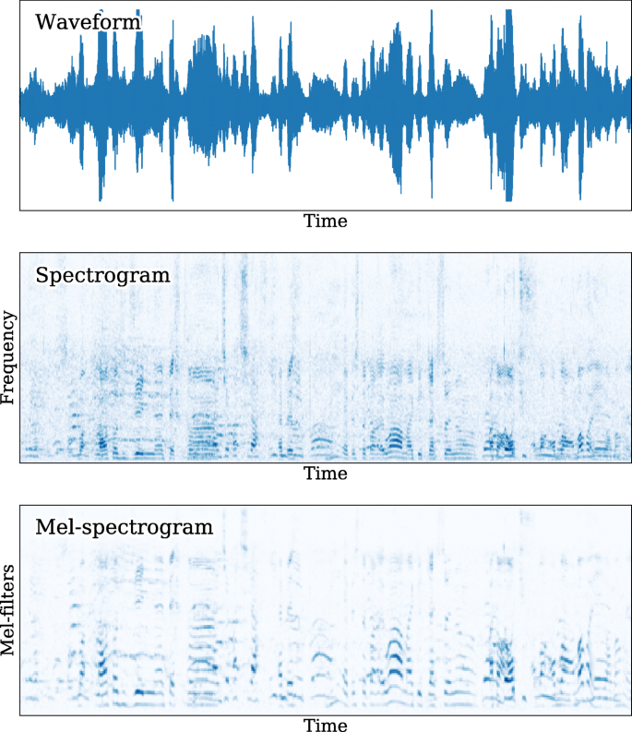
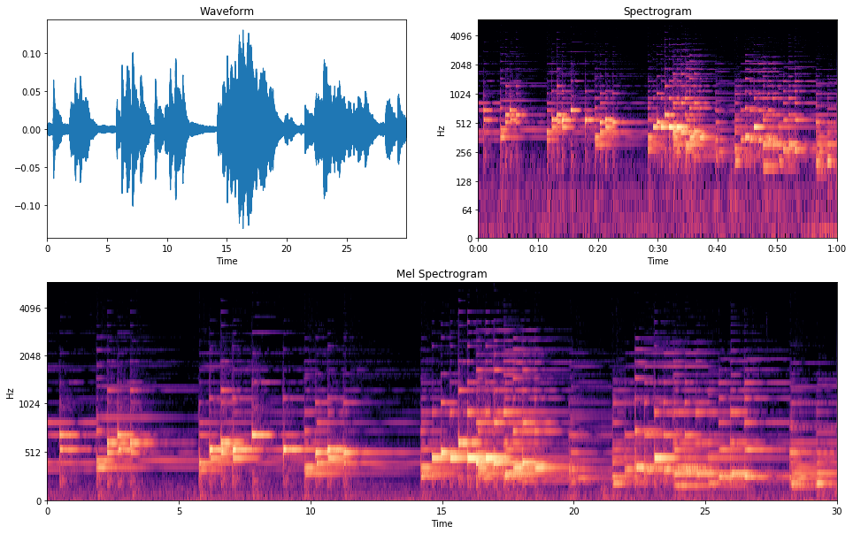
Мел-Спектрограммы

Slide 30
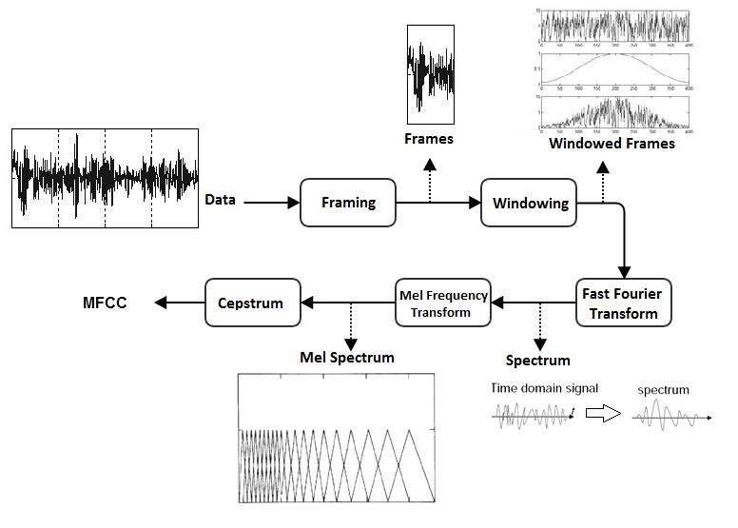
MFCC
Подробнее тут: practicalcryptography.com/miscellaneous/

Slide 31
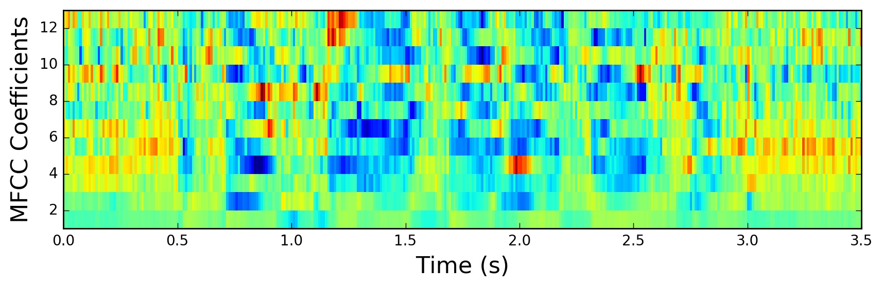
MFCC

Slide 32
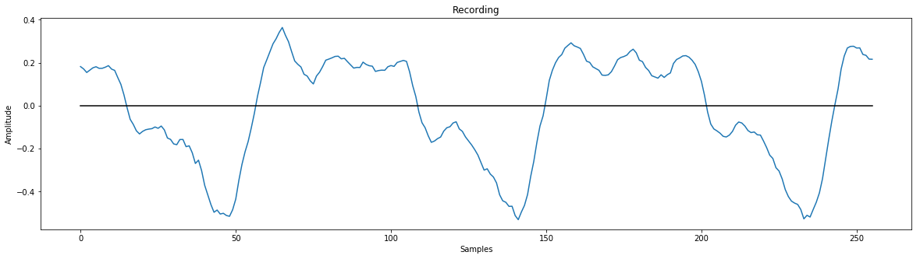
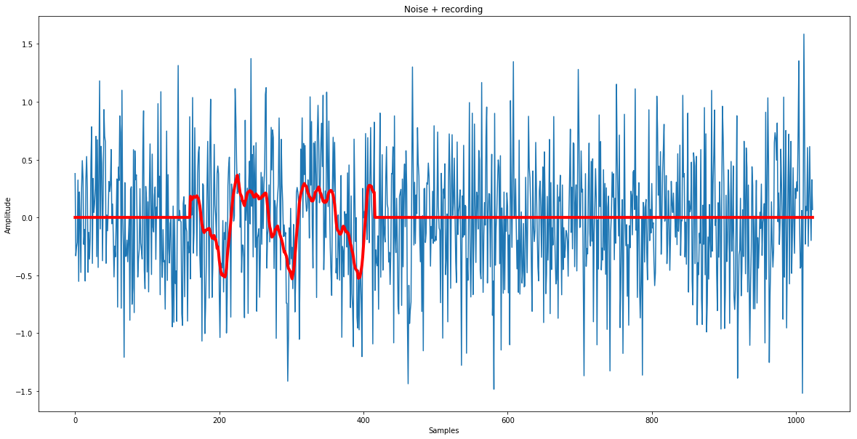
Кросс-корреляция

Slide 33
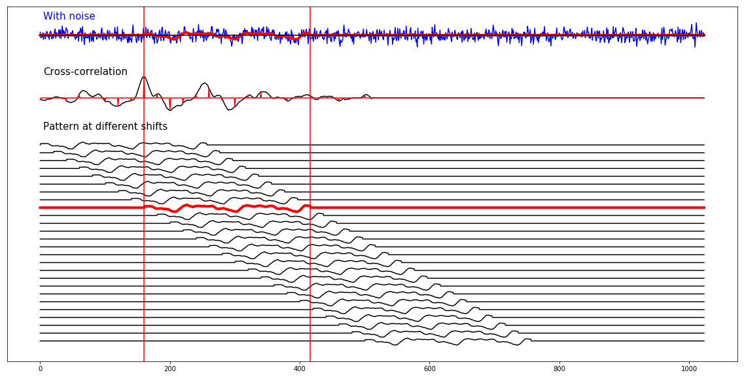
Кросс-корреляция

Slide 34

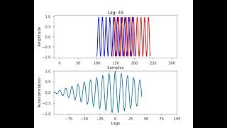
Автокорреляция

Slide 35
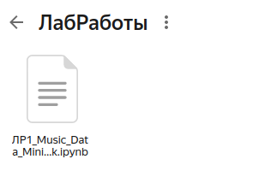
ЛР2. Monophonic Pitch Detection
Старт: 27 февраля 2024
Дедлайн: 05 марта 2024
Ссылка на ЛР:
https://colab.research.google.com/drive/1AtRfncE5WdC0uGP0xWDL1MgcVY6_tSH-?usp=sharing
Баллы: 0 - 10
Количество человек: 1-2-3

Slide 36

Спасибо за внимание!
abrosimov.kirill.1999@mail.ru

